Slide 1

Transações e Controle de Concorrência em Sistemas de Banco de Dados
Garantindo integridade e eficiência nas operações simultâneas
Notes:
Os conteúdos gerados por IA poderão estar incorretos. --- Esta apresentação aborda os conceitos fundamentais das transações em bancos de dados, destacando os princípios ACID, os níveis de isolamento e as técnicas de controle de concorrência para garantir a integridade e eficiência das operações. Origem da imagem: biblioteca de conteúdos do Microsoft 365

Slide 2

Agenda da Apresentação
Fundamentos e Conceitos de Transação
ACID: Princípios Essenciais das Transações
Níveis de Isolamento de Transações
Controle de Concorrência e Locks
Notes:
--- Vamos explorar os fundamentos das transações, os princípios ACID que asseguram operações confiáveis, os diferentes níveis de isolamento para gerenciar a concorrência e as técnicas de controle de locks para manter a consistência dos dados. Origem da imagem: biblioteca de conteúdos do Microsoft 365

Slide 3
Fundamentos e Conceitos de Transação
Notes:
Entender o que é uma transação e sua importância é essencial para trabalhar com bancos de dados. Nesta seção, vamos apresentar os principais comandos para controlar transações e o fluxo básico dessas operações.

Slide 4

Definição de transação e sua importância
Conceito de Transação
Uma transação é uma sequência lógica de operações que forma uma unidade de trabalho no banco de dados.
Consistência do Banco de Dados
Transações garantem que o banco de dados permaneça consistente após todas as operações serem concluídas.
Proteção Contra Falhas e Concorrência
Transações protegem dados contra falhas e acessos concorrentes, assegurando integridade e segurança.
Notes:
--- Uma transação é uma sequência de operações que formam uma unidade lógica de trabalho, garantindo que o banco de dados permaneça consistente. Elas são fundamentais para proteger os dados contra falhas e acessos concorrentes. Origem da imagem: biblioteca de conteúdos do Microsoft 365

Slide 5

Comandos START TRANSACTION, COMMIT e ROLLBACK com exemplos práticos
Início da Transação
O comando START TRANSACTION inicia uma nova transação para agrupar operações no banco de dados.
Confirmação das Alterações
O comando COMMIT confirma todas as alterações feitas durante a transação, salvando as modificações.
Reversão das Operações
O comando ROLLBACK desfaz todas as operações desde o início da transação, revertendo modificações.
Notes:
--- START TRANSACTION inicia uma nova transação; COMMIT confirma as alterações feitas; ROLLBACK desfaz as operações realizadas desde o início da transação. Esses comandos permitem o controle preciso das modificações no banco. Origem da imagem: biblioteca de conteúdos do Microsoft 365

Slide 6

Fluxo básico de uma transação em bancos de dados
Iniciação da Transação
O processo começa com a iniciação da transação para garantir controle e integridade dos dados.
Operações de Leitura e Escrita
Durante a transação, são realizadas operações de leitura e escrita para manipular os dados.
Confirmação ou Desfazer Alterações
A transação termina com a decisão de confirmar (commit) ou desfazer (rollback) as alterações feitas.
Notes:
--- O fluxo típico começa com a iniciação da transação, execução das operações de leitura e escrita, seguida da decisão de confirmar ou desfazer as alterações, garantindo a integridade dos dados durante o processo. Origem da imagem: biblioteca de conteúdos do Microsoft 365

Slide 7
ACID: Princípios Essenciais das Transações
Notes:
Os princípios ACID garantem que as transações sejam confiáveis e consistentes. Analisaremos cada princípio para entender como eles protegem a integridade dos dados em sistemas concorrentes.

Slide 8

Atomicidade: garantia de tudo ou nada com exemplos
Definição de Atomicidade
Atomicidade garante que operações em uma transação sejam concluídas integralmente ou não executadas.
Prevenção de Estados Inconsistentes
Evita estados intermediários que possam causar inconsistências no banco de dados durante operações.
Exemplo Prático
Transações financeiras, onde débito e crédito devem ocorrer juntos para manter integridade dos dados.
Notes:
--- A atomicidade assegura que todas as operações de uma transação sejam concluídas com sucesso ou nenhuma delas seja aplicada, evitando estados intermediários inconsistentes no banco de dados. Origem da imagem: biblioteca de conteúdos do Microsoft 365

Slide 9

Consistência: manutenção da integridade dos dados
Definição de Consistência
Consistência assegura que o banco de dados transita apenas entre estados válidos, respeitando regras internas.
Regras e Restrições do Sistema
Todas as regras e restrições definidas no sistema devem ser respeitadas durante as transações para manter a integridade.
Notes:
--- A consistência garante que uma transação leve o banco de dados de um estado válido para outro também válido, respeitando todas as regras e restrições definidas no sistema. Origem da imagem: biblioteca de conteúdos do Microsoft 365

Slide 10

Isolamento e durabilidade: proteção e permanência dos dados após transações
Isolamento de Transações
O isolamento evita interferências entre transações concorrentes, garantindo integridade e consistência dos dados.
Durabilidade de Dados
A durabilidade assegura que as alterações confirmadas persistam mesmo após falhas ou reinicializações do sistema.
Notes:
--- O isolamento assegura que as transações concorrentes não interfiram umas nas outras, enquanto a durabilidade garante que, uma vez confirmadas, as alterações persistam mesmo em caso de falhas. Origem da imagem: biblioteca de conteúdos do Microsoft 365

Slide 11
Níveis de Isolamento de Transações
Notes:
Diferentes níveis de isolamento equilibram a necessidade de concorrência com a integridade dos dados. Vamos explorar as características e exemplos de cada nível para entender seu impacto prático.

Slide 12
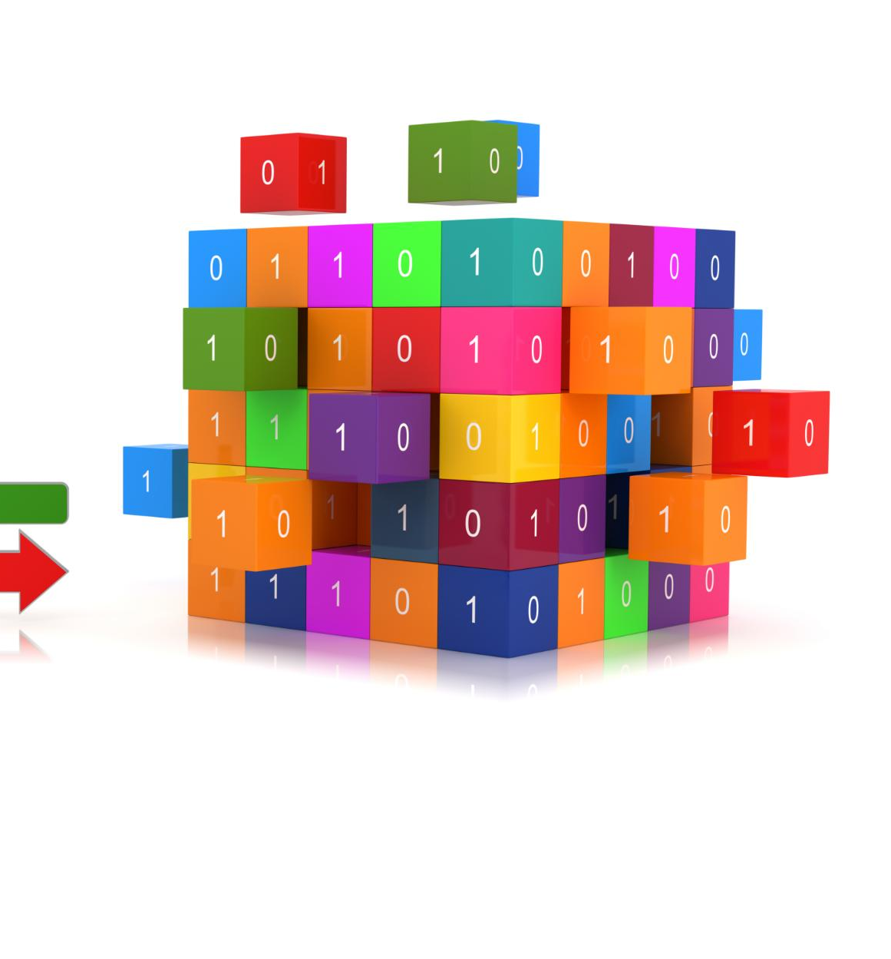
READ UNCOMMITTED e READ COMMITTED: diferenças e exemplos
READ UNCOMMITTED
Permite leitura de dados não confirmados, o que pode resultar em leituras sujas e inconsistentes.
READ COMMITTED
Evita leituras sujas garantindo que apenas dados confirmados sejam acessados nas consultas.
Notes:
--- READ UNCOMMITTED permite leitura de dados não confirmados, podendo causar leituras sujas. READ COMMITTED evita leituras sujas, garantindo que apenas dados confirmados sejam acessados. Origem da imagem: biblioteca de conteúdos do Microsoft 365

Slide 13

REPEATABLE READ: características e casos de uso
Definição do REPEATABLE READ
Esta isolação impede que dados lidos sejam alterados por outras transações durante sua execução.
Prevenção de leituras não repetíveis
Garante que dados lidos permaneçam consistentes para a mesma transação evitando leituras inconsistentes.
Ambientes concorrentes
Ideal para sistemas com múltiplas transações simultâneas que requerem alta consistência dos dados.
Notes:
--- REPEATABLE READ impede que dados lidos sejam modificados por outras transações durante sua execução, evitando leituras não repetíveis e garantindo maior consistência em ambientes concorrentes. Origem da imagem: biblioteca de conteúdos do Microsoft 365

Slide 14

SERIALIZABLE: máxima proteção contra concorrência com exemplos práticos
Isolamento Total das Transações
O nível SERIALIZABLE assegura que as transações ocorram isoladamente, evitando conflitos de concorrência.
Prevenção de Problemas de Concorrência
Este nível elimina condições de corrida, leituras sujas e leituras fantasmas em sistemas de banco de dados.
Impacto na Performance
Garantir isolamento total pode afetar o desempenho do sistema devido ao aumento da espera e bloqueios.
Notes:
--- O nível SERIALIZABLE garante que as transações sejam executadas de forma isolada, como se fossem serializadas, evitando todos os problemas de concorrência, porém com possível impacto na performance. Origem da imagem: biblioteca de conteúdos do Microsoft 365

Slide 15
Controle de Concorrência e Locks
Notes:
O controle de concorrência gerencia o acesso simultâneo aos dados, utilizando técnicas como locks pessimistas e otimistas para evitar inconsistências e garantir a integridade das transações.

Slide 16

Locks pessimistas: funcionamento e aplicação com exemplos
Definição de Locks Pessimistas
Locks pessimistas bloqueiam recursos antes do uso para evitar conflitos de acesso concorrente.
Aplicação em Ambientes de Alta Contenção
São usados em sistemas com alta contenção para garantir acesso exclusivo aos dados por transação.
Garantia de Acesso Exclusivo
Permitem que apenas uma transação acesse os dados simultaneamente, prevenindo conflitos.
Notes:
--- Locks pessimistas bloqueiam recursos antecipadamente para evitar conflitos, sendo usados em ambientes com alta contenção, garantindo que apenas uma transação acesse os dados por vez. Origem da imagem: biblioteca de conteúdos do Microsoft 365

Slide 17

Locks otimistas: como funcionam e quando utilizar
Princípio do Lock Otimista
Locks otimistas presumem que conflitos são raros e não bloqueiam dados durante a operação, verificando a integridade apenas na confirmação.
Ambientes Indicados
São mais eficientes em ambientes com baixa contenção e alta concorrência, onde conflitos simultâneos são incomuns.
Notes:
--- Locks otimistas assumem que conflitos são raros e verificam a integridade dos dados apenas no momento da confirmação, sendo eficientes em ambientes com baixa contenção e alta concorrência. Origem da imagem: biblioteca de conteúdos do Microsoft 365

Slide 18

Comparação entre abordagens pessimista e otimista com exemplos ilustrativos
Performance das Abordagens
Abordagem pessimista pode reduzir performance devido a bloqueios. Otimista oferece melhor performance em cenários com poucas colisões.
Riscos Associados
Pessimista evita conflitos bloqueando recursos, mas pode causar deadlocks. Otimista pode falhar em detectar conflitos rapidamente.
Uso Ideal e Exemplos
Pessimista é indicado para sistemas com alta contenção. Otimista funciona melhor em ambientes com baixa concorrência e alta leitura.
Notes:
--- Vamos comparar as duas abordagens em termos de performance, riscos e uso ideal, destacando exemplos práticos para entender quando aplicar cada tipo de lock no controle da concorrência. Origem da imagem: biblioteca de conteúdos do Microsoft 365

Slide 19
Conclusão
Importância das Transações
Compreender transações assegura integridade e consistência nos bancos de dados modernos.
Princípios ACID
Princípios ACID garantem confiabilidade nas operações e consistência dos dados.
Níveis de Isolamento e Concorrência
Níveis de isolamento e controle de concorrência promovem eficiência e evitam conflitos nas transações.
Notes:
Compreender transações, os princípios ACID, níveis de isolamento e técnicas de controle de concorrência é fundamental para garantir a integridade e eficiência em sistemas de banco de dados modernos. Essa base é essencial para o sucesso no desenvolvimento e administração desses sistemas.

